Slide 1

计算机导论
INTRODUCTION OF COMPUTERS
信息科学与技术学院
授课教师：王兵

Slide 2
网络实验

Slide 3
目录
1 基本概念
2 实验一：理解IP地址
3 实验二：无线网络实验
4 实验三：网关实验
5 实验四：网络应用-ftp服务

Slide 4
基本概念
基本概念
物理地址
IP地址
掩码
网关

Slide 5
目录
1 基本概念
2 实验一：理解IP地址
3 实验二：无线网络实验
4 实验三：网关实验
5 实验四：网络应用-ftp服务

Slide 6
实验一：理解IP地址
实验目的
理解互联网中的通讯节点都需要IP地址
实验环境
计算机网络环境、无线AP网络环境、手机等
实验内容与要求
查看计算机和手机上网时使用的IP地址
理解IP地址在因特网中的重要性

Slide 7
实验一：理解IP地址
实验步骤
1、查看计算机的IP地址
方法一
点击计算机左下角图标
运行cmd，进入命令模式
ipconfig /all
记录机器的IP地址、子网掩码、网关、MAC地址信息

Slide 8
实验一：理解IP地址
实验步骤
1、查看计算机的IP地址
方法二
进入计算机的控制面板，点击网络和共享中心
再查看基本网络信息，点击本地连接，进入本地连接状态
点击Internet 协议版本4
点击属性，查看机器的IP地址，并做记录

Slide 9
实验一：理解IP地址
实验步骤
2、查看手机的IP地址与MAC地址
利用自己的校园用户名密码通过手机上网
查看手机的MAC地址和获得的IP地址
以华为手机为例：
设置---系统更新---菜单---系统信息---状态消息---IP地址，MAC地址
并做记录

Slide 10
目录
1 基本概念
2 实验一：理解IP地址
3 实验二：无线网络实验
4 实验三：网关实验
5 实验四：网络应用-ftp服务

Slide 11
实验二：无线网络实验
实验目的
掌握无线设备的配置方法
理解连接无线网络和有线网络的方式

Slide 12
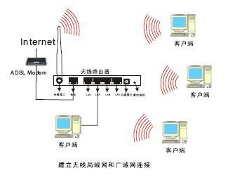
实验二：无线网络实验
实验内容与要求
几个同学组成一个实验小组，配置无线路由器，使几台PC机组成一个无线网络。
IP地址分别为WAN口192.168.1.0和LAN口192.168.11.0两个不同的网段，要实现一个如图1-4-1的无线局域网。

Slide 13
实验二：无线网络实验
实验设备
无线路由器：每组一台
直通双绞线：二根
PC机：三台
无线网卡：二-三块

Slide 14
实验二：无线网络实验
实验步骤
1、首先将路由器初始化，使之成为出厂的原始状态。
2、连接好客户机和无线路由器，将计算机的LAN口和无线路由器的任意一个LAN口连接。
3、查看计算机的IP地址和网关，并且记录下来。
4、重新设置计算机的地址，如192.168.1.2，或者把它设定为自动获取IP地址。

Slide 15
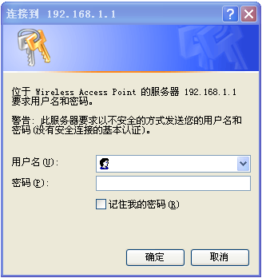
实验二：无线网络实验
实验步骤
5、打开IE并且在地址栏输入地址192.168.1.1，看到如图1-4-2，分别在用户名和密码处输入admin/admin。

Slide 16
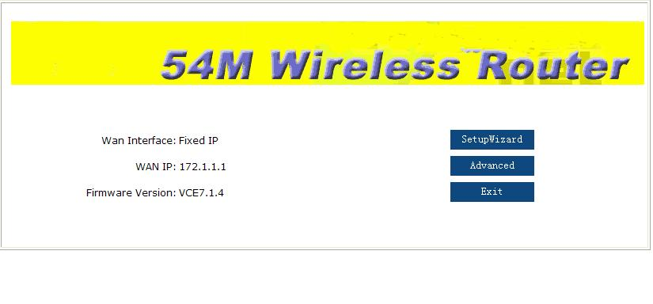
实验二：无线网络实验
实验步骤
6、然后进入到路由器设置界面，如图1-4-3，选择SetupWizard，进入下一个设置界面，在这一界面中单击“next”按钮。
无线路由器设置界面

Slide 17
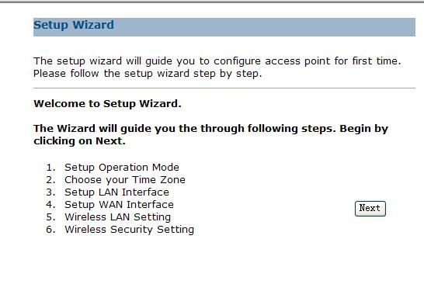
实验二：无线网络实验
实验步骤
无线路由器初始设置界面

Slide 18
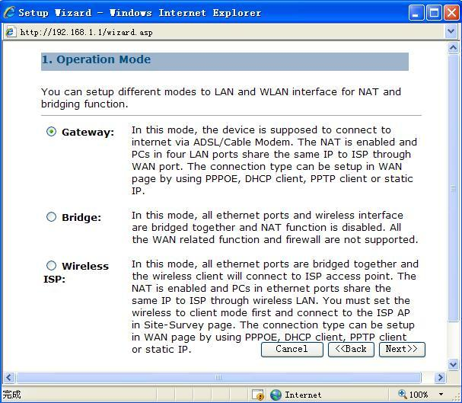
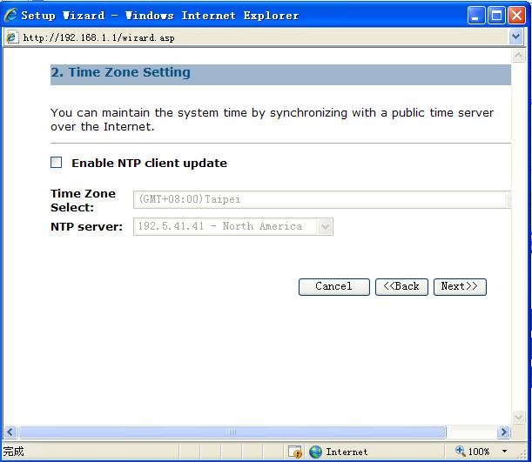
实验二：无线网络实验
实验步骤
7、选择“Gateway”，即网关。如果不需要使用路由功能，可以选择Bridge或Wireless。

Slide 19
实验二：无线网络实验
实验步骤
8、填上无线路由器的IP地址和子网掩码。
IP地址填192.168.X.1，其中X为所在的组号，例如是第二组，则所填的IP地址是192.168.2.1。
子网掩码填255.255.255.0。

Slide 20
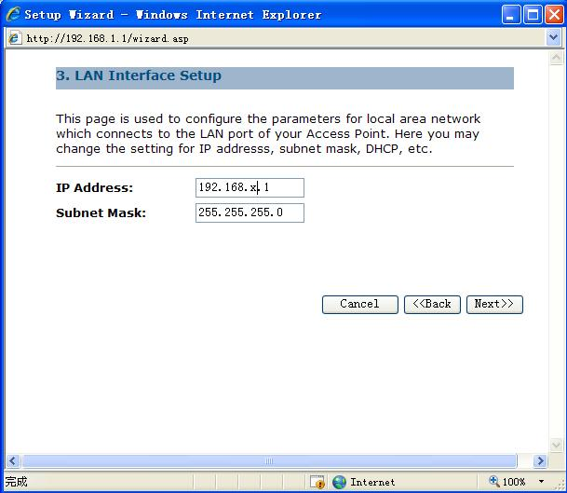
实验二：无线网络实验
实验步骤
无线路由器 LAN IP地址设置界面

Slide 21
实验二：无线网络实验
实验步骤
9、选择（Static IP）固定IP，填入与无线路由连接那台计算机的IP地址、网关及子网掩码。
在本实验室，网关是192.168.1.254，DNS是202.112.80.106，IP地址是192.168.1.X，X是使用的计算机的编号。

Slide 22
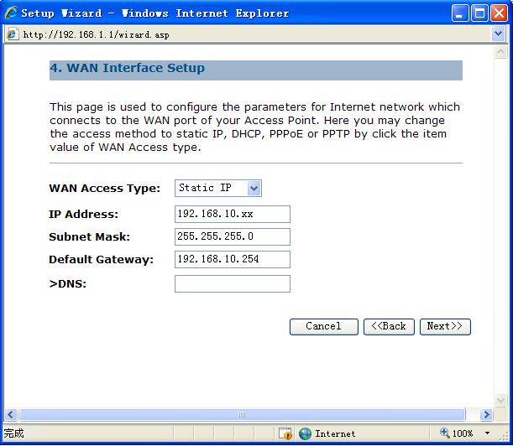
实验二：无线网络实验
实验步骤
无线路由器 WAN IP地址设置界面

Slide 23
实验二：无线网络实验
实验步骤
10、模式中选择2.4GHz，802.11b和802.11g兼容模式工作。
工作类型选择AP+WDS，就是无线AP与分布式系统的共存模式，网络类型是结构化非点对点模式。
SSID是Router，这个ID与无线网卡的连接属性对应。
频段是6，与无线工作站的配置须一致。

Slide 24
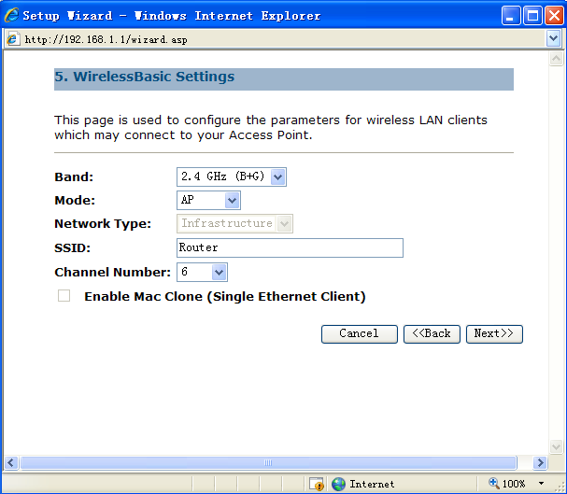
实验二：无线网络实验
实验步骤

Slide 25
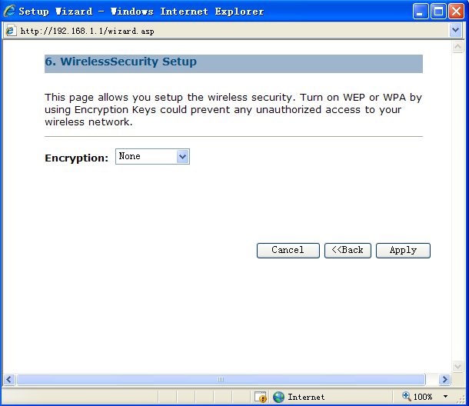
实验二：无线网络实验
实验步骤
11、选择加密方式（本次实验不要求）。有兴趣的同学可以设置加密方式，控制登录无线路由器的使用者。

Slide 26
实验二：无线网络实验
实验步骤
12、安装无线网卡，其过程如下：
将无线网卡插入计算机USB口，然后再单击“控制面板”—>“系统”，在系统卡中选择“硬件”，然后单击“设备管理器”，可看到如图1-4-11的画面。
无线网卡RTL8187上有黄色的惊叹号，说明没有装好。
双击无线网卡然后选择更新驱动程序。

Slide 27
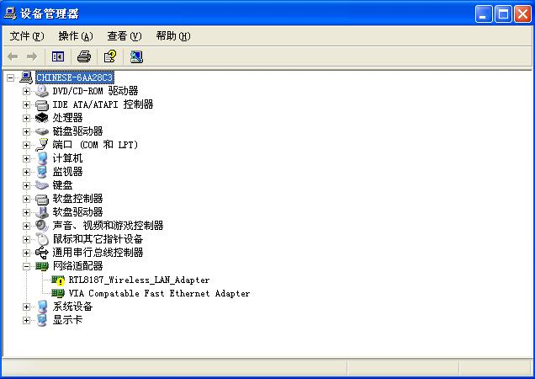
实验二：无线网络实验
实验步骤
设备管理器

Slide 28
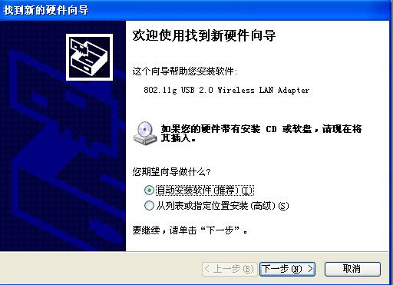
实验二：无线网络实验
实验步骤
硬件安装向导

Slide 29
实验二：无线网络实验
实验步骤
13、选择最佳配置，即802.11G USB2.0无线网卡，然后单击“下一步”。
此后计算机会把相应的驱动程序装上，直到最后完成。
然后可以单击“控制面板”中的“网络连接”，查看到无线网卡连接的状况，此时无线网卡已经装好。

Slide 30
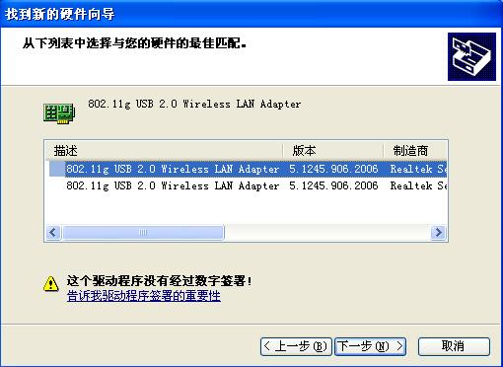
实验二：无线网络实验
实验步骤
设备安装向导

Slide 31
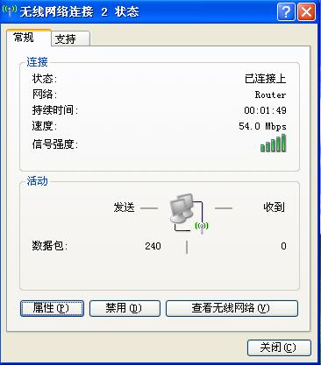
实验二：无线网络实验
实验步骤
无线网络连接状态

Slide 32
实验二：无线网络实验
实验步骤
14、给无线网卡分配一个合理的IP地址，让它和无线路由器连接好。
可以选择无线路由器的IP地址作为无线网卡的网关，例如192.168.5.1。
设置一个合理的IP地址，例如192.168.5.10，DNS设置为202.112.80.106。
若将无线路由器的DHCP功能启动，则可以在无线网卡上启动自动获得IP地址。

Slide 33
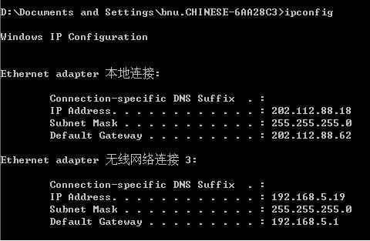
实验二：无线网络实验
实验步骤
15、用ipconfig命令查看无线设备的配置情况，可以用ping命令检查设备的连接情况。

Slide 34
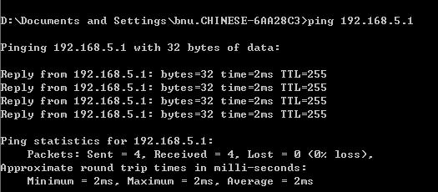
实验二：无线网络实验
实验步骤
网络连通性测试
手机上网，计算机，IPAD上网

Slide 35
目录
1 基本概念
2 实验一：理解IP地址
3 实验二：无线网络实验
4 实验三：网关实验
5 实验四：网络应用-ftp服务

Slide 36
实验三：网关实验
实验目的
理解网关的概念、作用以及对网络连通性的影响
实验环境
机房、计算机网络、PC运行Windows系统
实验内容与要求
4人一组；按要求配置计算机的IP地址、子网掩码、缺省网关；并测试相互间计算机的连通性

Slide 37
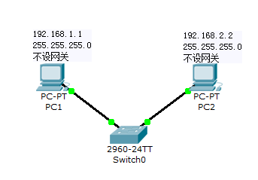
实验三：网关实验
实验步骤
1、分组，2人一组，组号分别为1，2，3，…
2、配置IP地址，在每组中，主机1：192.168.1.x/24与主机2：192.168.2.x/24
注： /24是指掩码为
255.255.255.0

Slide 38
实验三：网关实验
实验步骤
3、测试PC1与PC2之间的连通性，
在PC1上，c: ping 192.168.2.x（x是组号）
在PC2上，c: ping 192.168.1.x
查看是否通

Slide 39
实验三：网关实验
实验步骤
4、改变PC机的网关，然后测试连通性
将PC1的网关设置为PC1的IP地址，PC2的网关设置为PC2的IP地址
将PC1的网关设置为PC2的IP地址，PC2的网关设置为PC2的IP地址
将PC1的网关设置为PC2的IP地址，PC2的网关设置为PC1的IP地址
对上述每一种情况测试IP连通性，并做记录

Slide 40

实验三：网关实验
实验步骤
4、改变PC机的网关，然后测试连通性

Slide 41
目录
1 基本概念
2 实验一：理解IP地址
3 实验二：无线网络实验
4 实验三：网关实验
5 实验四：网络应用-ftp服务

Slide 42
实验四：网络服务-ftp服务配置
实验目的
通过ftp服务器配置，了解一些网络服务
实验环境
机房、计算机网络、PC运行Windows系统
实验内容与要求
4人一组；按要求配置计算机的ftp服务器，通过ftp协议在计算机之间传输文件

Slide 43
实验四：网络服务-ftp服务配置
实验步骤
1、在计算机上运行ftp服务器软件，3cdv2r10.zip
一个由3COM公司提供大小不到1M，可以配置 为ftp，tftp，syslog服务器的测试软件；
2、运行该程序3CDaemon
3、点击左侧configure ftp server，在右侧，为ftp服务配置ftp根目录。比如E:\network\

Slide 44
实验四：网络服务-ftp服务配置
实验步骤
4、查看ftp服务器的ip地址
ipconfig /all
比如查到ip地址为192.168.1.100
5、在客户机上打开浏览器，运行
ftp://192.168.1.100
6、从network目录下拷贝一个文件

Slide 45
思考题
1、因特网中通信的节点都要使用IP地址，没有IP地址不能通信，自动获得IP地址是一种配置IP的方法，获得IP地址之前计算机使用的什么IP地址进行通信的？
2、什么情况下，没设网关不影响两台计算机的通信；什么情况下必须设置网关？

Slide 46

谢谢

